Slide 1
Тері және шеміршек мукополисахаридтері

Slide 2
Шеміршек ұлпасы (хрящевая ткань); (textus cartilagineus, лат. textus — ұлпа; лат. cartilago - шеміршек) — қаңқа дәнекер ұлпасы. Шеміршек ұлпасы жасушалардан және жасушааралық заттардан құралған. Жасушааралық заттың құрылыс ерекшеліктеріне байланысты ол: гиалинді, эластинді және талшықты шеміршек ұлпалары болып үш түрге бөлінеді..

Slide 3
Гиалинді шеміршек ұлпасының клеткааралық заты мөлдір біркелкі болып келеді. Эластинді шеміршек ұлпасының клеткааралық затында эластин талшықтары, ал талшықты шеміршек ұлпасында коллаген талшықтарының будалары болады. Шеміршек ұлпасы сыртынан шеміршекқаппен (перихондрий) қапталған.
.

Slide 4
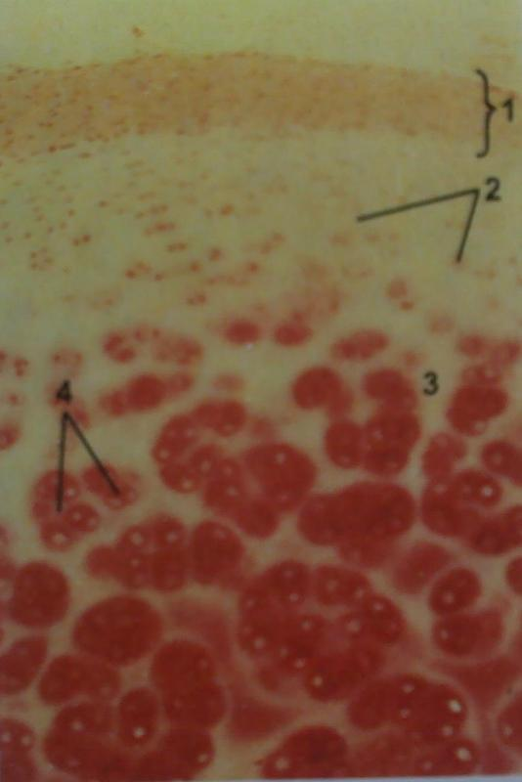
1-Шеміршек қабы; 2-Жас хондроциттер;
3-Меншікті зат;
4-Изогенді топтағы хондроциттер.

Slide 5
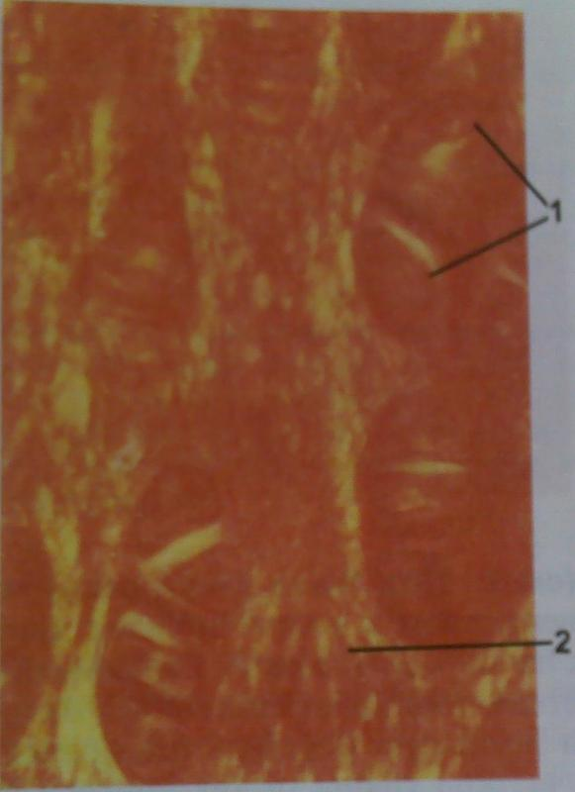
1-Хондроциттердің изогенді топтары; 2-Эластинді талшықтар.

Slide 6
Шеміршек ұлпасының жасушаларына прехондробласттар, хондробласттар, хондроциттер жатады. Жасушааралық зат — шеміршек ұлпасының негізін құрайды. Оның құрғақ салмағының 50-70% коллагеннен тұрады. Жасушааралық заттың құрамына хондрин талшықтары мен хондромуконд (мукополисахарид) кіреді. Шеміршек ұлпасы организмде тіректік, қорғаныс және механикалық қызметтер атқарады.

Slide 7
Шеміршек тіндері тыныс алу жүйесінің мүшелерінде, буындарда, омыртқа аралық дискілерде жіне т.б. кездеседі. Бұл тіндердің негізін хондроциттер мен хондробласттар және серпімділігімен ерекшеленетін жасуша аралық заттар құрайды. Шеміршек тіндерінің тіректік қызметі дәл осы қасиетіне байланысты. Шеміршек тінінің құрамында 70-80%су, 10-15%органикалық заттар мен 4-7%тұздар болады. Шеміршек тінінің құрғақ затын 50%-дан 70%-ға дейін коллаген құрайды. Шеміршек тінінде қантамырлар болмайды, қоректені шеміршек қабы арқылы жүзеге асады. Шеміршек тіні мезенхимадан дамиды.

Slide 8
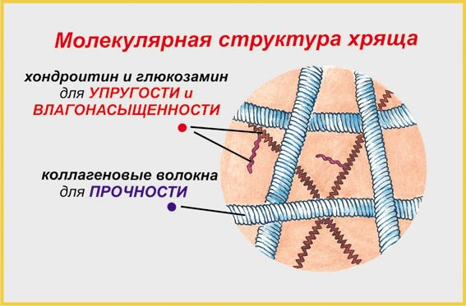

Slide 9
Хондробласттар – жас, пішіні жалпақ, пролиферация мен шеміршектің аралық затын (протеогликандарды) синтездеуге қабілетті. Бұлар фибробласттардың бір түрі болып саналады. Цитоплазмасында жақсы дамыған түйіршікті, түйіршіксіз эндоплазмалық торлары, Гольджи аппараты бар. Бояғанда хондробласттар ццитоплазмасы РНҚ-ға өте бай болуына байланысты базофильді боялады. Хондробласттардың қатысуымен шеміршектің перифериялық (аппозициональді) өсуі жүреді. Бұл жасушалар шеміршектің дамуы барысында хондроциттерге айналады.

Slide 10
Хондроциттер – шеміршек тінінің ең негізгі жасушалары. Дифференциацияға байланысты сопақша, дөңгелек, көпбұрышты формалы болып келеді. Жасуша аралық заттың ерекше аймақтарында (лакуналарда) жекеленіп немесе топтасып орналасады. Ортақ аймақта орналасқан жасушаларды изогенді деп атады. Олар бір жасушаның бөлінуінің нәтижесінде пайда болады. Изогенді топтағы хондроциттердің үш тобын ажыратады.

Slide 11
Шеміршек тінінің аморфты заты негізінен протеогликандардан тұрады. Протеогликандардың құрамына гликозаминогликандар (80—90%), ақуыздар (10—20%) кіреді. Гликозаминогликандардың ішінде көбінесе хондроитинсульфат анықталады. Ақуыз молекулалары құраған негізге тік бұрыш құрай хондроитинсульфат молекуласы бекиді

Slide 12
Протеогликандардың мұндай мономерлері гиалурон қышқылының қатысуымен протеогликандардың агрегаттарын түзейді. Кейін олар бірігу арқылы протеогликандардың суперагрегаттарын құрай алады. Протеогликандар суды көптеп байланыстыра алады: шеміршектің салмағының 75% ұлпалық сұйықтықтың есебінен түзеледі. Бұл шеміршектің аз сығымдалуы-ның, серпімділігінің себебі болып табылады.

Slide 13
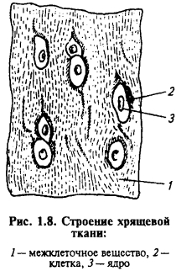

Slide 14
Шеміршек клеткалары көбінесе бір ядролы кейде екі ядролы болады. Органоидтары жақсы жетілген. Шеміршектің клетка аралық заты біркелкі болмайды. Микроскоппен қарағанда онда аморфты зат пен желімделген коллаген талшықтары да байқалады. Талшықтар өзара шырматылып тор түзеді.

Slide 15
Шеміршек ұлпасының басқа ұлпалардан айырма-шылығы ондағы аморфты затының химиялық қасиетінде. Шеміршектің аморфты заты протеин-дерден хондриотино күкірт қышқылынан және альбумоидтан тұрады. Протеиндердің бір бөлігі хондриотино күкірт қышқылымен күшті қосылып хондромукоид түзеді. Ол шеміршектің негізгі заты.

Slide 16
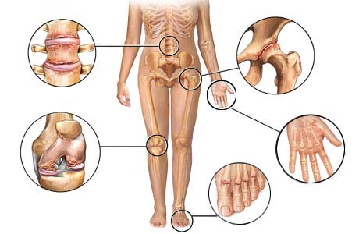

Slide 17
Шеміршектің негізгі затында коллаген мен хондромукоид біркелкі орналаспайды ол жануарлар мен адамдардың жасына байланысты. Адам есейген сайын шеміршектің негізгі затының ерекшеленуі айқындала түседі. Онда тұздар көп жиналып, кәрі шеміршек опырылғыш келеді.

Slide 18
Серпімді шеміршек негізінде гиалин шеміршегіне ұқсас, бұның да клеткалары капсуламен қоршалып изогенді топтар құрайды. Оның түсі сары болады. Серпімді шеміршектен құлақ қалқаны, кеңірдектің кейбір шеміршек сақиналары құралады.
Талшықты шеміршек мұның негізгі затында каллоген талшықтары жинақталған. Омыртқа аралығында кездеседі.

Slide 19
Тері - адам денесінің сыртқы жабыны. Тері ағзада әр түрлі қызмет атқарады. Ішкі мүшелерді сыртқы ортаның механикалық әсерінен (соғылудан, жарақаттанудан) қорғайды. Тері микробтарды, еріген улы және зиянды заттарды өткізбей қорғаныштық қызмет атқарады. Тері ағзадағы зат алмасу үдерісіне қатысады. Негізінен су мен жылу алмасуда маңызы бар. Сыртқы ортаның температурасы қаншалықты ауытқығанымен, адамның дене температурасы үнемі тұрақты болады. Дене температурасының үнемі тұрақты деңгейде болуын қамтамасыз ететін физиологиялық үдерістерді жылу реттелу дейді.

Slide 20
Адам терісі негізінен үш қабаттан тұрады. Терінің сыртқы қабаты - эпидермис (лат. ері - сырты, үсті, derma - тері), ортаңғы қабаты - нағыз тері (дерма), ішкі қабаты - шелді қабаты деп аталады

Slide 21
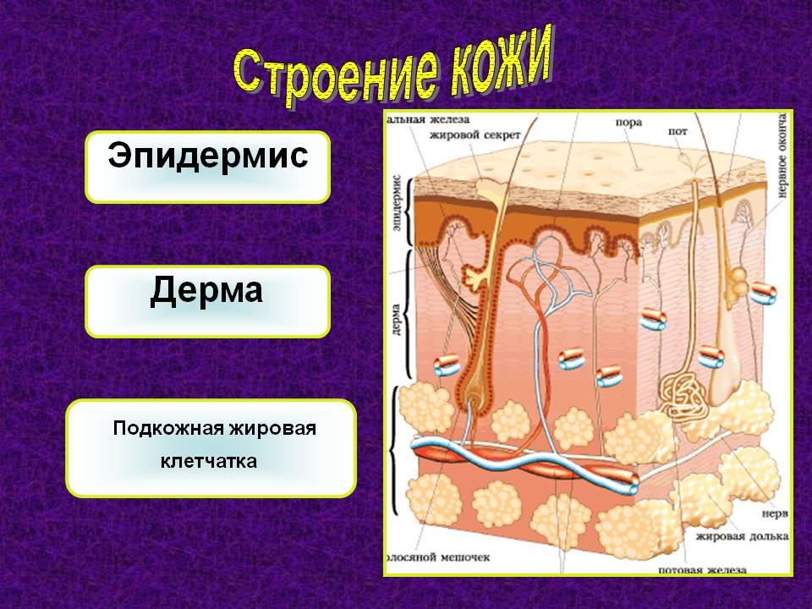

Slide 22
Терінің эпидермис қабаты - көп қабатты жалпақ эпителий (жабын) ұлпасынан тұрады. Оның қалыңдығы атқаратын қызметіне сәйкес түрліше болады. Үнемі механикалық күш түсетін жерлерде (алақанда, табанда) эпидермис едәуір қалың (0,5-2,3 мм). Көкіректе, құрсақта, санда, білекте, мойында эпидермис қабатының қалыңдығы 0,02—0,05 мм-ден аспайды. Эпидермистің өзі екі қабаттан тұрады. Оның сыртқы қабаты мүйізді қабат деп аталады

Slide 23
Эпидермистің мүйізді қабаты теріні сыртқы ортаның зиянды әсерлерінен қорғайды, ауру қоздырушы ағзаларды өткізбейді. Мүйізді қабаттан шаш, түктер, тырнақтар пайда болған. Эпидермистің ішкі қабатын - өсуші қабат дейді. Бұл қабатта бірқатар тірі жасушалар орналасқан. Ондағы жасушалардың үнемі бөлінуі арқылы тері қалпына келіп отырады.

Slide 24
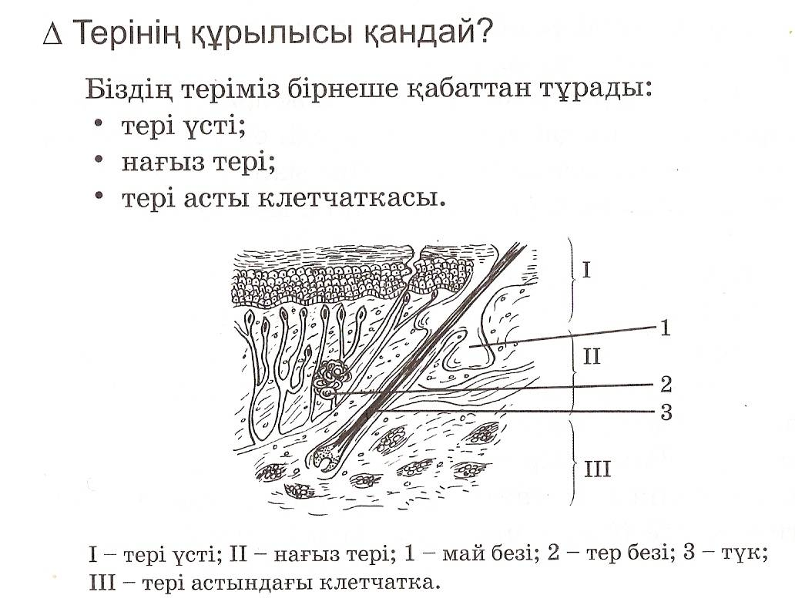

Slide 25
Терінің екінші қабаты - нағыз тері қабаты (дерма). Дерманың эпидермиске жанаса орналасқан сыртқы қабатын - емізікшелі (сосочковый), ішкі жағын - торлы (сетчатый) қабат дейді. Дерманың емізікшелі қабаты тығыз талшықты дәнекер ұлпадан тұрады. Бұл қабатта қантамырлары, лимфа тамырлары, жүйке талшықтары өте жиі орналасқан. Эпидермисті қажетті қоректік заттармен осы қабат қамтамасыз етіп тұрады.

Slide 26
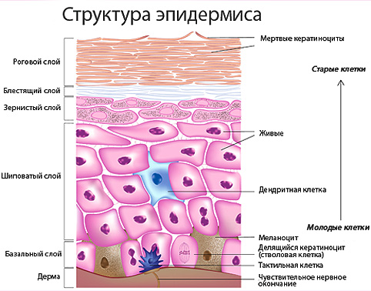

Slide 27
1) Шеміршек ұлпасы неден құралған?
2) Шеміршек ұлпасы сыртынан немен қапталған?
3) Шеміршек ұлпасы организмде қандай қызмет атқарады?
4) Шеміршек тіндері қандай мүшелерде кездеседі?
5) Шеміршек тіні неден дамиды?
6) Хондроциттер қандай пішінді болып келеді?
7) Эпидермистің ішкі қабатын калай атайды?
8) Май безі менен түктің арасында қандай қабат жатады?
9) Терінің негізгі қызметі?
10) Шеміршек ұлпасының басқа ұлпалардан айырмашылығы ?

Slide 28
Назарыңызға рахмет!!!

